Slide 1
Кафедра госпитальной хирургии
И С Т О Р И Я

Slide 2
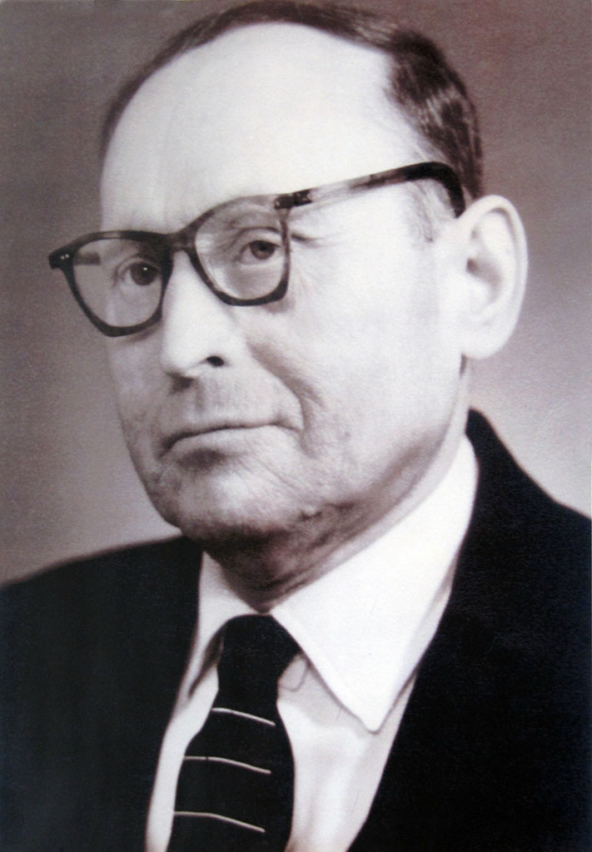

Slide 3
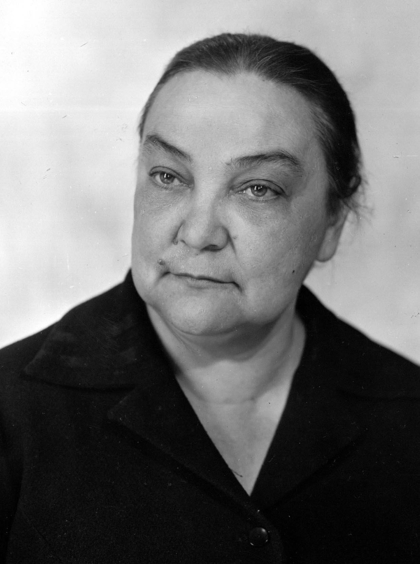

Slide 4
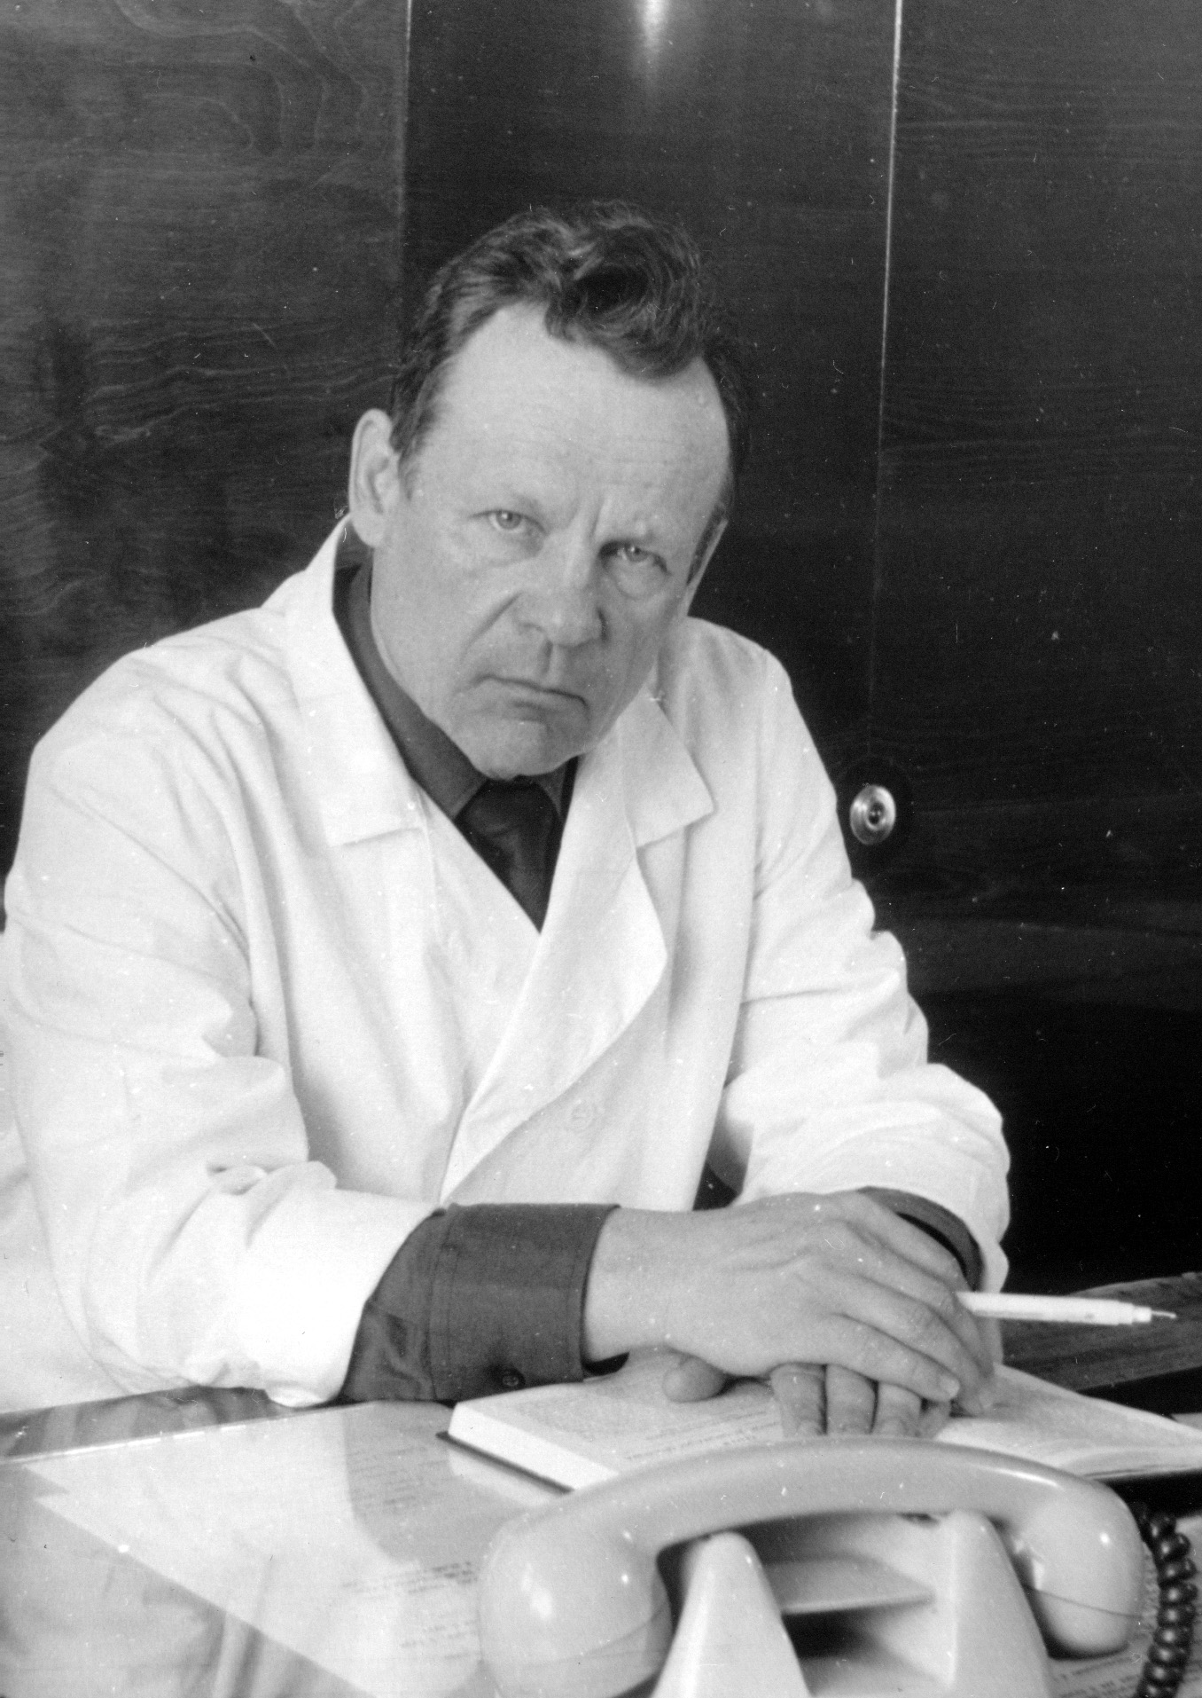

Slide 5
Кафедра госпитальной хирургии Симптоматические гипертонии в хирургии проф. В.С. Тарасенко

Slide 6
Гипертония (тихий убийца)
Вторичная гипертония (причина известна) 20%
Первичная эссенциальная гипертония (причина неизвестна) 80%
Почечная
Не почечная
Конституциональная
ПРЕРЕНАЛЬНЫЕ
Артериит
Атеросклероз
Тромбоз
Эмболия
Аномалии почечных артерий
ПОЧЕЧНЫЕ
ПОСЛЕПОЧЕЧНЫЕ
НАДПОЧЕЧНИКОВЫЕ
Феохромоцитома
АДРЕНОКОРТИКАЛЬНЫЕ
Синдром Кона-Кушинга
Кушингоиды
СЕРДЕЧНО-СОСУДИСТЫЕ
Коарктация аорты
Застойная гипертония
НЕЙРОГЕННЫЕ
Каротидный синус
Центральная нервная система
Пожилой возраст
Сосудистая дистония
NaCl

Slide 7
Коарктация аорты

Slide 9
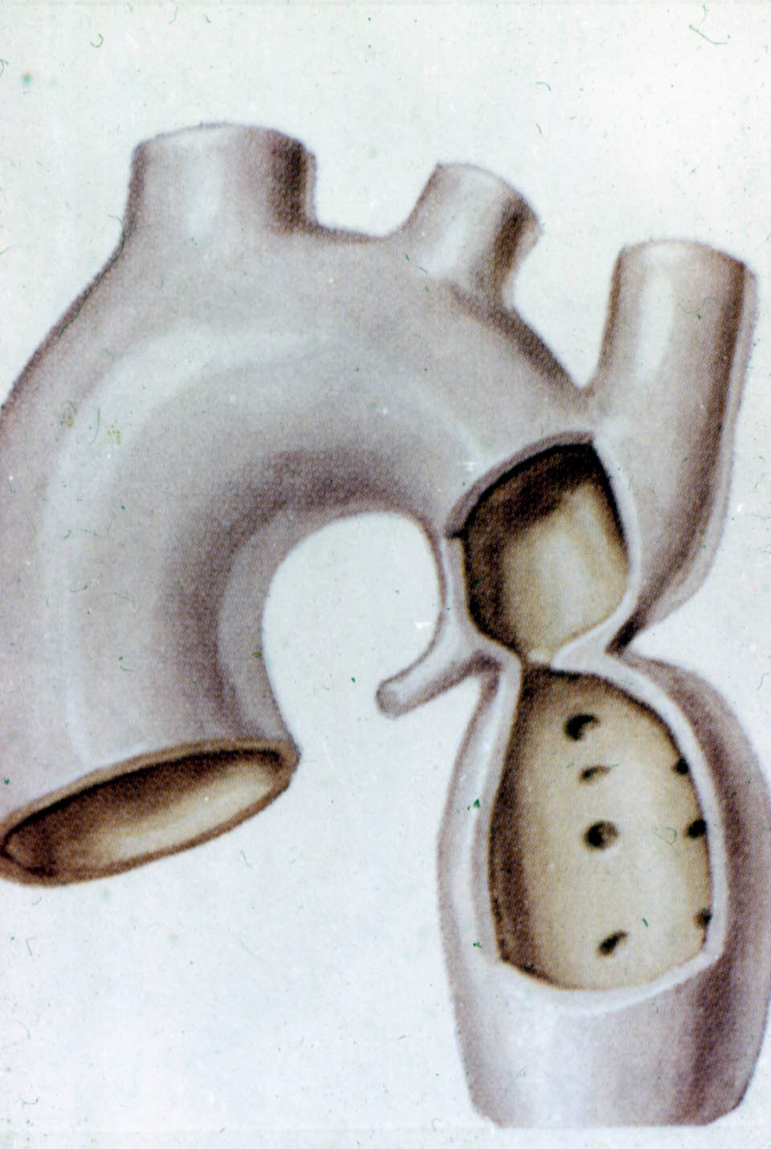

Slide 10
Коарктация аорты
врожденное сегментарное сужение аорты, располагающееся в области ее перешейка.
среди детей первого года жизни с ВПС коарктации аорты - четвертый по частоте порок.
встречается у 7,5% всех детей, родившихся с ВПС. Заболевание в 2-2,5 раза чаще встречается у лиц мужского пола.

Slide 11
Bonnet (1903), Edwards (1948) выделяют:
Взрослый тип;
Детский тип.

Slide 12
Анатомически выделяют:
Изолированная КА;
КА в сочетании с ОАП (предуктальная, юкстадуктальная, постдуктальная)
КА в сочетании с другими ВПС.
Атипические варианты (кинкинг, грудная, абдоминальная аорта)

Slide 13
Варианты коарктации аорты. 1 - постдуктальный; 2 - преддуктальный с локальным сужением; 3 - преддуктальный с сужением на протяжении; а - коарктация аорты; б - открытый артериальный проток.

Slide 14
Патогенез артериальной гипертензии при коарктации аорты.
Почечный механизм
Механический – препятствие току крови

Slide 15
Патогенез.
Проксимальнее сужения.
Гипертензия – увеличение ЛЖ – расширение сети коллатералей – активация ЮГА
Дистальнее сужения.
Гипотензия (градиент давления 50 мм рт.ст.)

Slide 17
Клиника
Малоподвижность
Резкие головные боли
Носовые кровотечения
Расстройство зрения
Пневмонии
Высокое АД, градиент давления 50 мм.рт.ст
Спастические боли в животе
Перемежающаяся хромота

Slide 19
Клиника
Непропорциональное развитие туловища
Акцент П тона на ЛА
> АД 140/60 иногда до 220 мм рт ст
Расширение тени сердца
Систолический грубый шум на верхушке, с проведением на шею, левую подключ. арт.

Slide 20
Диагностика
Р-гр. грудной клетки – расширение тени сердца влево, выбухание тени восходящей аорты, венозный застой в легких, узурация ребер
ЭКГ - > ЛЖ
ЭХОКС, ЯМР с болюсным контрастир.
Мультиспиральная КТ
РВГ
Аортография

Slide 21
Диагностика:
Рентгенологическое исследование грудной клетки (с контрастированием пищевода):сердце умеренно увеличено за счет ЛЖ, легочный рисунок выражен сильнее, сосудистый пучок выбухает справа за счет расширения восходящей части аорты, контрастированный пищевод отклонен влево в месте сужения аорты.

Slide 22
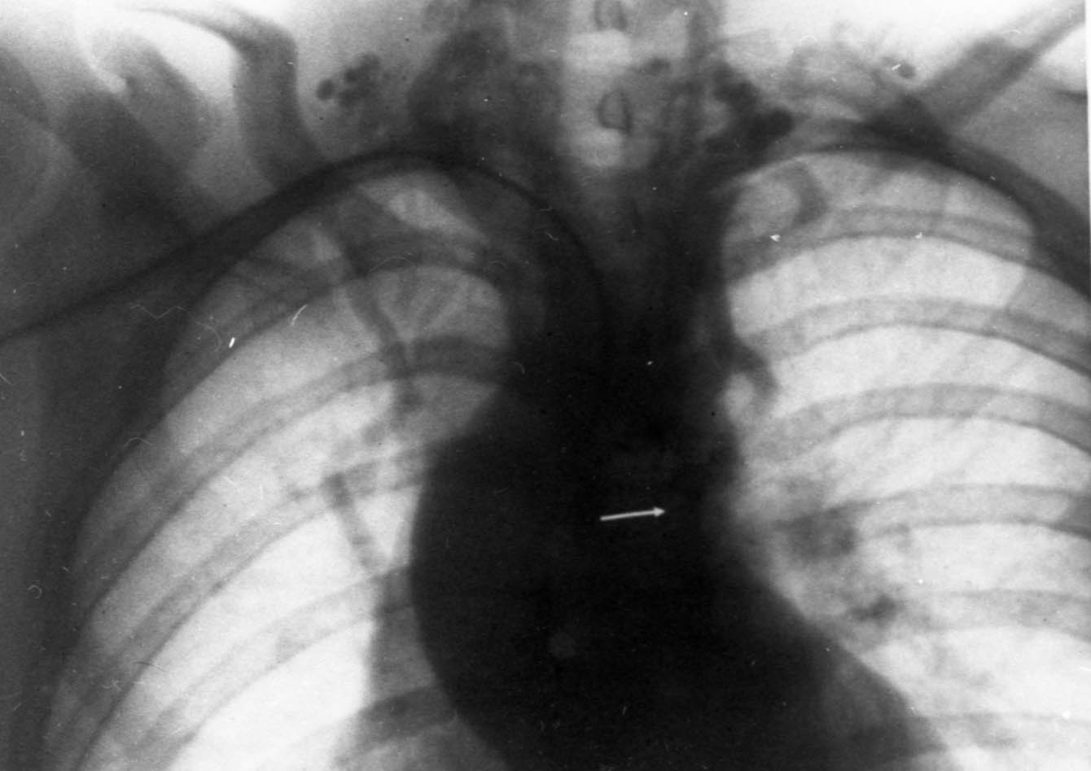

Slide 24
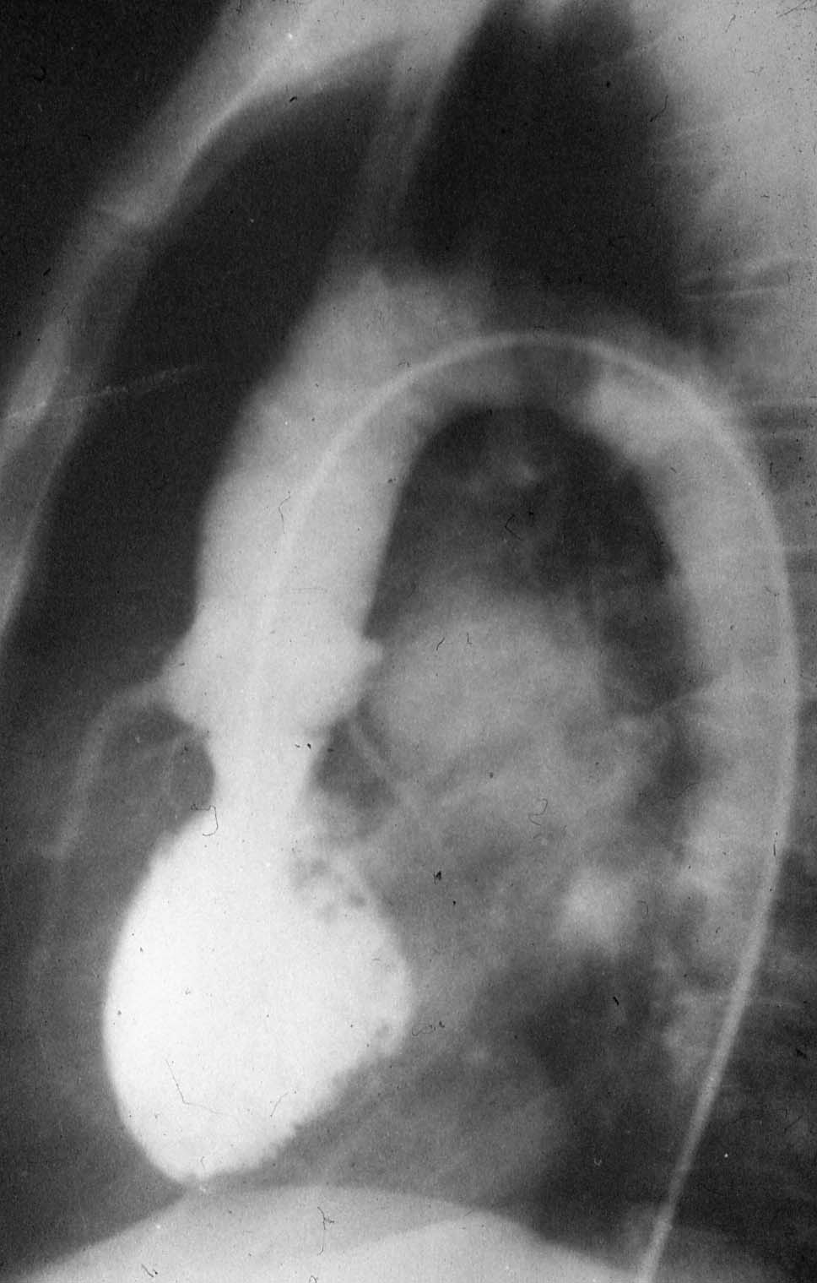

Slide 25
МСКТ у пациента с коарктацией аорты (А,В) (стрелка). Аортография (С,D). Контроль за эффективностью эндоскопического лечения, последующее наблюдение(E,F).

Slide 26
Магнитно-резонансная томография при коарктации аорты

Slide 27
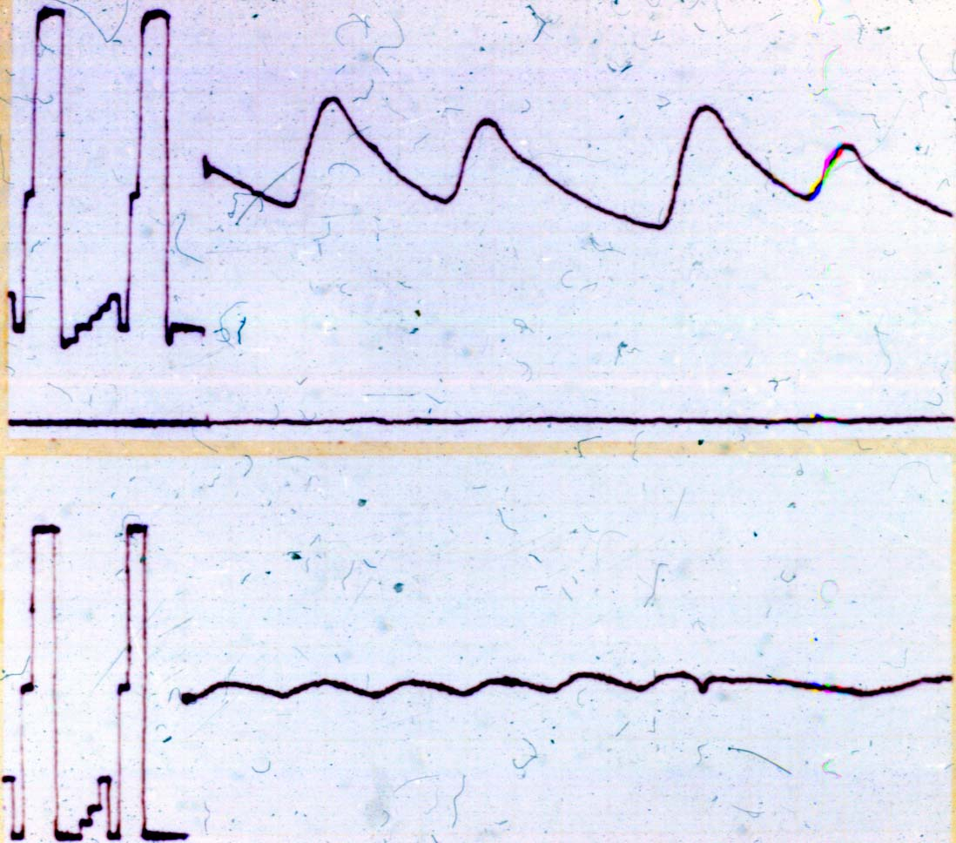
Реовазография н/конечностей

Slide 28
Причины летальности
Разрыв аорты
СН
Бактериальный эндокардит
Тяжелые пневмонии
Инсульты

Slide 29
Показания к операции
Градиент давления свыше 50 мм.рт.ст.
Возраст 5-7 лет
В случае градиента давления в 1-й год жизни, то операция необходима.

Slide 31
Показание к операции:
Детям грудного возраста с коарктацией аорты и осложненным течением заболевания (сердечная недостаточность, артериальная гипертензия, гипотрофия).
При изолированной коарктации аорты операция показана при высокой артериальной гипертензии, кардиомегалии, признаках неконтролируемой сердечной недостаточности и фиброэластоза.
У взрослых больных в возрасте старше 19-20 лет вопрос о показаниях к операции должен решаться индивидуально: операция необходима больным, у которых отсутствуют склеротическая форма легочной гипертензии и тяжелый кальциноз аорты.

Slide 33
Типы операций
Баллонная ангиопластика
Истмопластика
Резекция + сшивание конец-в-конец
Резекция суженного участка + аллопротезирование
Аллопластическое шунтирование

Slide 34
Балонная ангиопластика
Баллонная ангиопластика и стентирование коарктации аорты.
1-Вид аорты при коарктации до стентирования (ангиограмма).
2-Вид аорты после ангиопластики со стентированием.

Slide 36
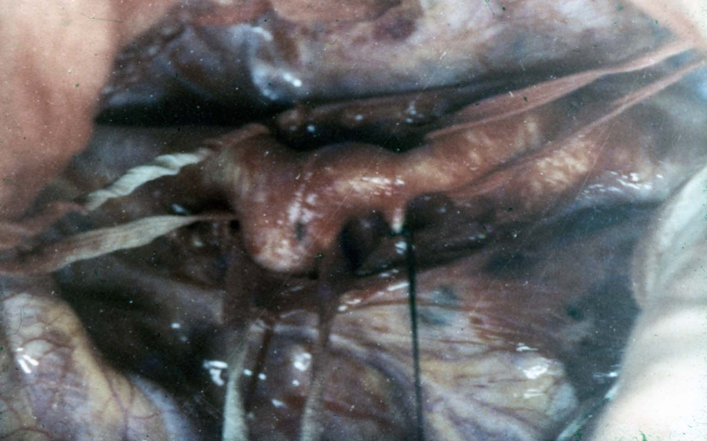
ИСТМОПЛАСТИКА

Slide 37
Этапы пластики коарктации аорты левой подключичной артерией (операция Вальдхаузена).

Slide 38
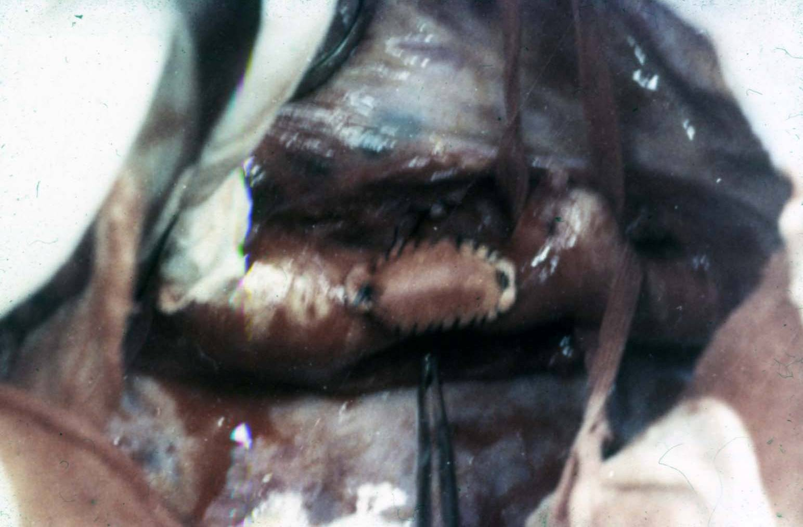
Аутовенозная пластика

Slide 39
Резекция коарктации
1- Этап выделения
участка коарктации
аорты.
2-Участок коарктации
резецирован с
наложением анастомоза
конец-в-конец.

Slide 40
Этапы протезирования аорты при ее коарктации.

Slide 41
Вазоренальная гипертензия

Slide 42
Этиология ВРГ.
1. Врожденные.
гипо- и аплазии
Аневризмы
A-V соустья
Нефроптоз
Синдром Марфана
Кинкинг (перегиб) ножки
Перегибы почечной артерии
ФМД
Экстравазальные сдавления

Slide 43
2. Приобретенные.
Атеросклероз
Неспецифический аортоартериит (НАА, болезнь Такаясу)
Посттравматические A-V соустья
Эмболии, тромбозы
Рестенозы
Экстравазальные компрессии
ятрогенные

Slide 45
Основные причины:
Атеросклероз (40-65%)
- ФМД (15-30%)
- НАА (15-20%)

Slide 48
Гипертрофия и
гиперплазия ЮГА
Стеноз почечной
артерии – уменьшение
магистрального кровотока
почка
Понижение
депрессорной функции
Нарушение внутрипочечного
кровотока -хронический
гломеруло- и пиелонефрит
Гиперсекреция ренина
НП
сосуды
Повышенное образование
Ангиотензина II
Гиперсекреция альдостерона
Повышение реактивности
сосудов и периферического
сопротивления
гипертония

Slide 49
Поражение органов мишеней

Slide 50
Классификация ВРГ по стадиям болезни
Стадия | течение АГ | Функция почек
1. Компенсация | Нормотензия Умеренная гипертензия, корригируемая лекарствами | Нормальная
2. Субкомпенсация | Стабильная гипертензия | Умеренное снижение функции почек
3. Декомпенсация | Тяжелая рефрактерная к гипотензивной терапии гипертензия Злокачественная (17-20%) | Значительное снижение функции почек и уменьшение размеров почек на 4 см Угнетение функции почек и уменьшение размеров на 5 и более см

Slide 51
Клиника
Кардиальные симптомы
Церебральные
Глазные
Абдоминальные
Вторичный гиперальдостеронизм (слабость)
Надпочечниковый криз

Slide 52
Методы диагностики ВРГ:
Определение активности ренина (N до 10 мкг/л)
Экскреторная урография
Радионуклидные исследования (гиппуран J 131)
УЗИ ангиосканирование
Спиральная компьютерная ангиография (почексол, иопрамид, иодиксанол 60%- 80-160)
Магнитно-резонансная ангиография (в/в гадолиний 30-40 мл)
Ангиографическое исследование
Биопсия

Slide 56
Водорастворимые рентгеноконтрастные в-ва 60-70%
Сергозин – историческое значение
Верографин
Урографин, уротраст
Кардиотраст
Тразограф
Триомбраст
Омнипак
Ультравист

Slide 57
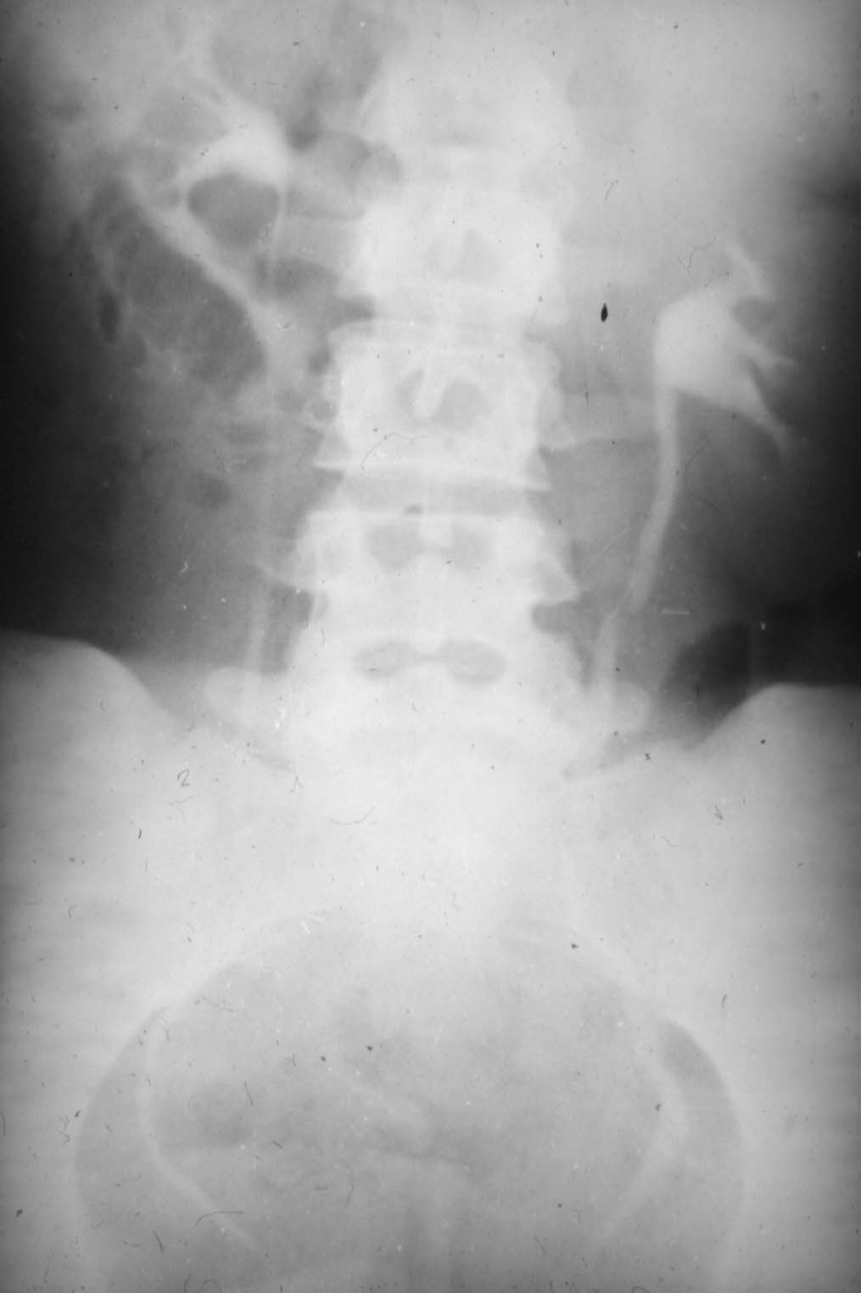

Slide 58
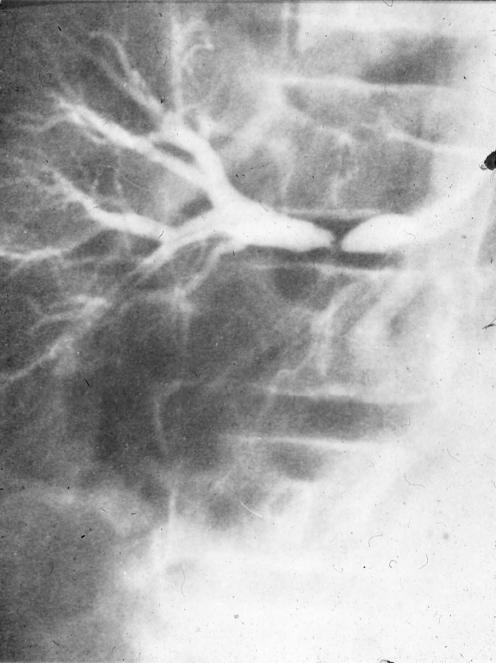

Slide 59
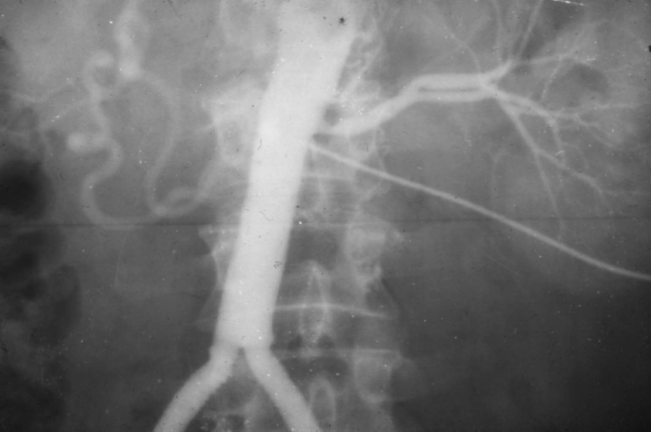

Slide 60
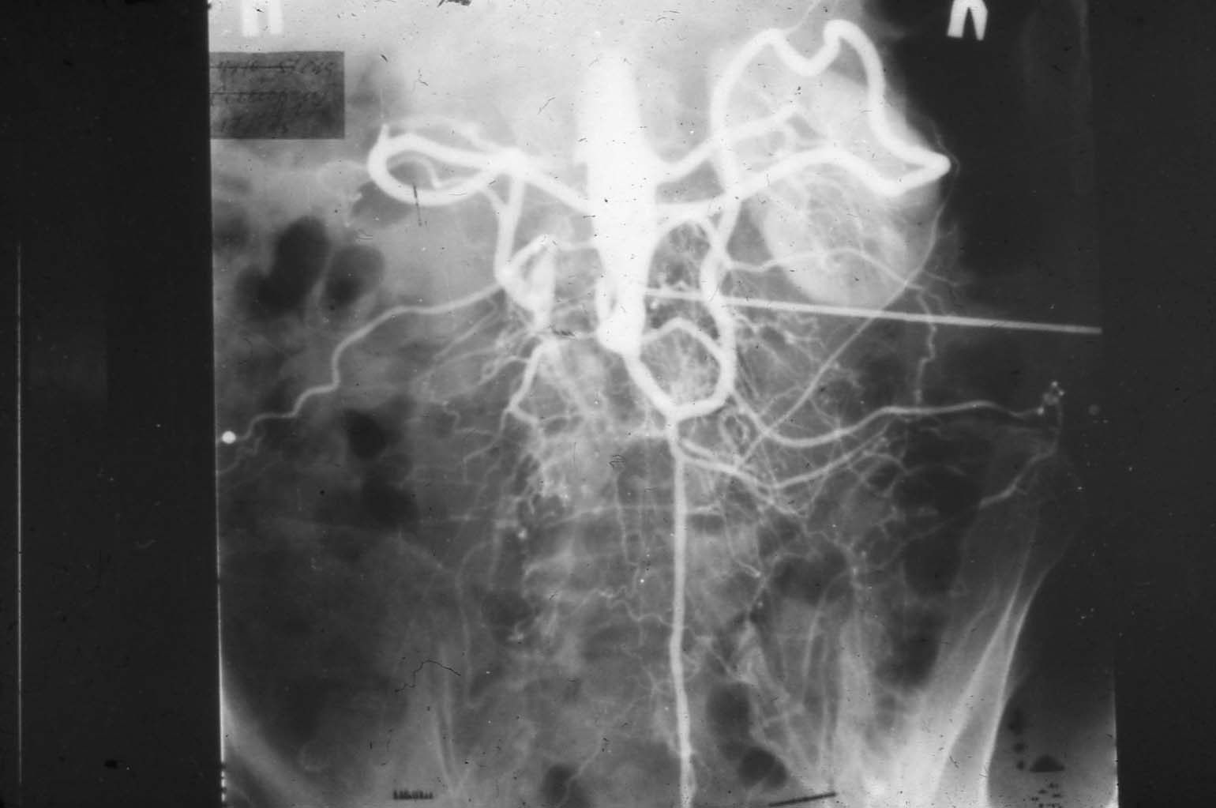

Slide 61
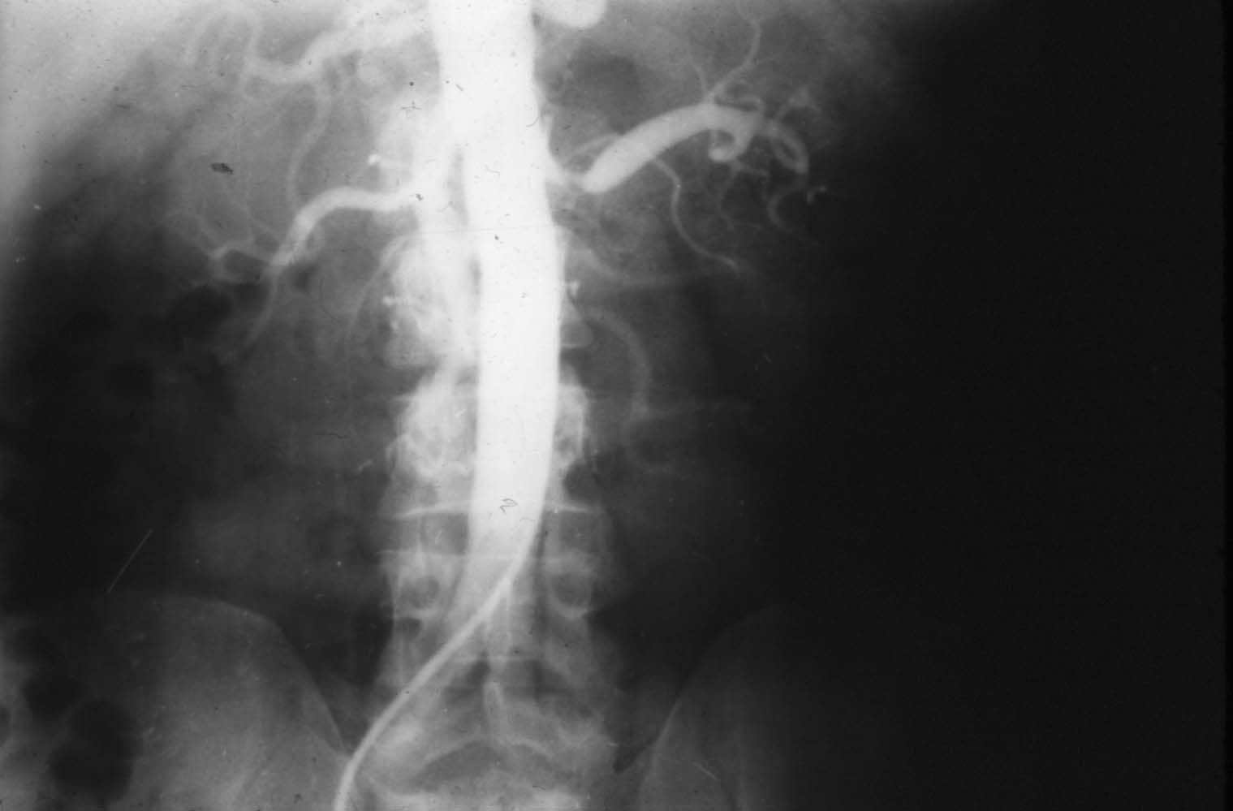

Slide 62
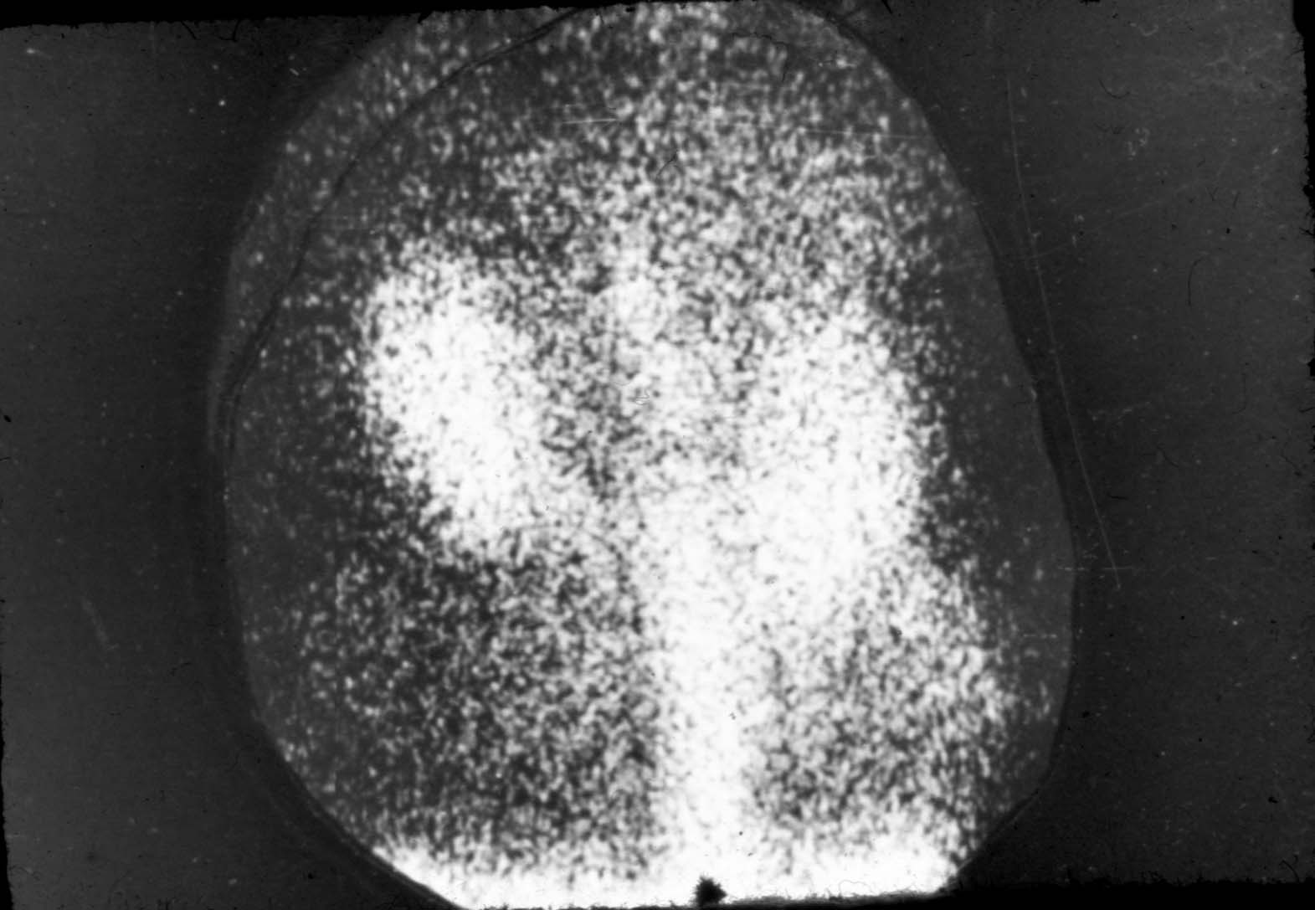

Slide 63
Компьютерная томография почек (слева - А) и ангиография почечной артерии (справа - В,С).

Slide 65
Диагностический алгоритм для выявления ВРГ:
Тяжелая гипертензия в детском и молодом возрасте.
Прогрессирующая тяжелая гипертензия, рефрактерная к лекарственным препаратам.
Внезапное развитие гипертензии в любом возрасте.
Сочетание повышения АД и одностороннего уменьшения размеров почки.
Быстрое ухудшение функции почек на фоне повышения АД.
Ухудшение функции почек на фоне лечения ингибиторами АПФ.
Сочетание гипертензии с атеросклерозом сонных, коронарных артерий.
Сосудистый систолический шум на брюшной аорте.

Slide 68
Лечение
Для лечения вазоренальной гипертензии в настоящее время существует 3 основных подхода:
1.рентгенэндоваскулярная пластика;
2.открытая хирургическая реконструкция.
3.нефрэктомия при асимметричном поражении почек и нарушении ее функции и нефропексия при кинкинге ножки (нефроптоз Ш ст).

Slide 69
1.рентгенэндоваскулярная пластика
Показания к эндоваскулярной баллонной дилятации почечных артерий: фибромускулярные стенозы почечных артерий, в том числе с распространением патологического процесса на ветви II-III порядка, атеросклеротические стенозы I-III сегментов почечных артерий, кроме устьевых, критических и кальцинированных стенозов.

Slide 72
Противопоказания к эндоваскулярной хирургии почечных артерий:
критический стеноз почечной артерии с уменьшением почки в размерах
ФМД с выраженным избытком длины почечной артерии;.

Slide 73
2.открытая хирургическая реконструкция.
-Эндартерэктомия почечной артерии
-Резекция почечной артерии
-Аорторенальный шунт
-Спленоренальный анастомоз
-Реимплантация почечной артерии
-Десимпатизация артерии (опер. Смисвика)
-Аутотрансплантация почки

Slide 74
Абсолютные показания к хирургическому лечению
Диффузное поражение поч. артерий
Аневризма артерии
А-В соустья
Стеноз (рестенозы) артерии
Первично сморщенная почка

Slide 75
Противопоказания
ХСН
ОДН
ОППН

Slide 76
Эндартерэктомия почечной артерии
Эндартерэктомия выполняется, как правило, при атероматозной бляшке, вызвавшей стеноз почечной артерии. Обычно стеноз локализуется в проксимальной трети почечной артерии у места ее отхождения от аорты. Подобный вид поражения почечной артерии имеет место у 55 — 65% больных с гипертензией вазоренального характера.

Slide 77
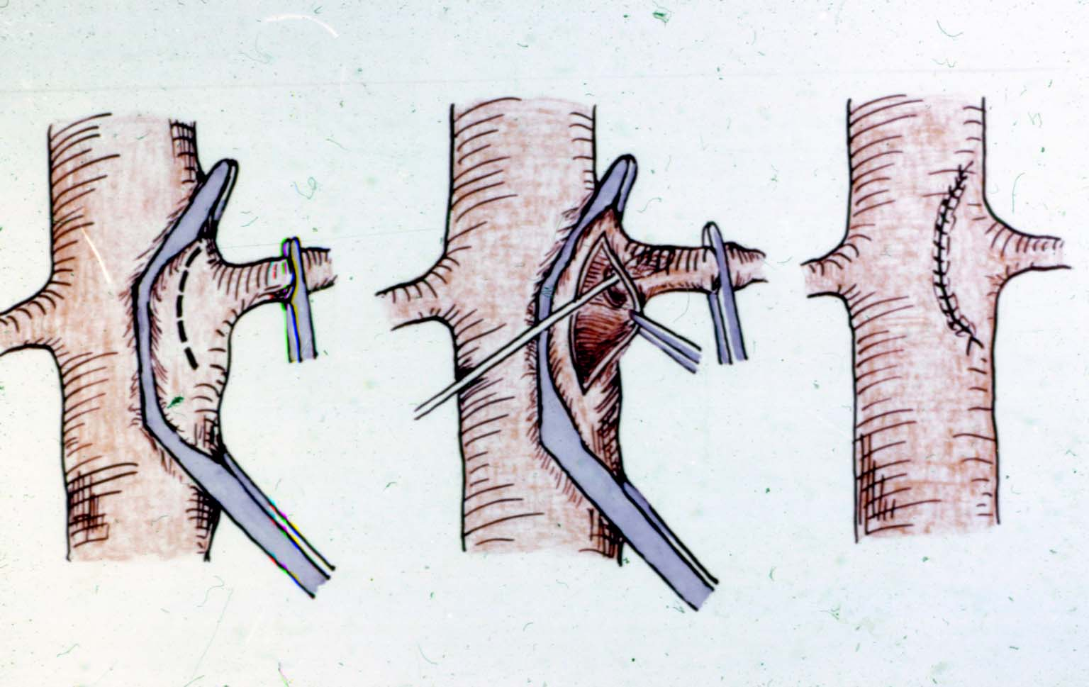
Эндартерэктомия из устья

Slide 78
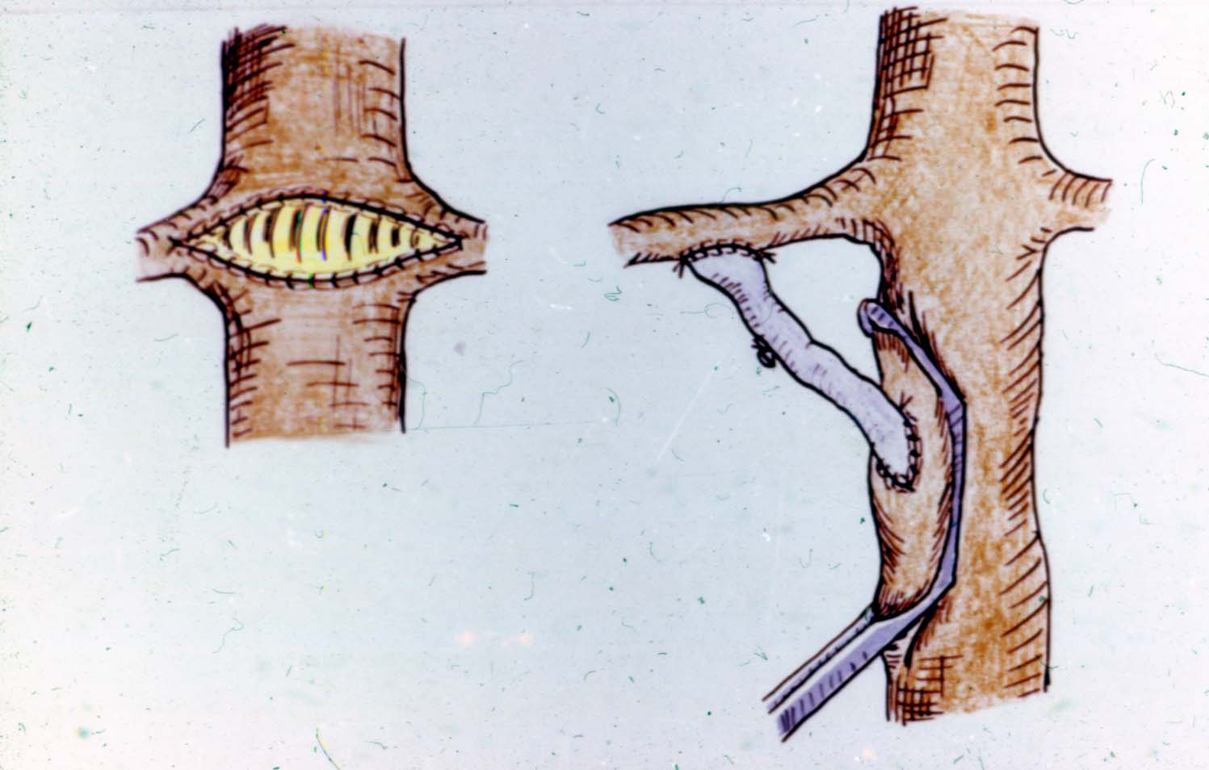

Slide 79
Резекция почечной артерии
Этот вид операции показан при хорошо локализованном стенозе или стенозах, аневризме в средней трети артерии. Идеальна эта операция при одиночном врожденном стенозе, чаще всего при фибромускулярной дисплазии

Slide 80
Спленоренальный анастомоз
Спленоренальный анастомоз показан при стенозе левой почечной артерии обычно фибромускулярного характера, когда имеет место хорошо выраженное постстенотическое расширение

Slide 81
Реимплантация почечной артерии
Главной трудностью операции является момент наложения швов при анастомозе из-за несоответствия толщины стенок соединяемых сосудов. Из-за этого на месте анастомоза нередко развивается рестеноз.

Slide 82
Аутотрансплантация почки
. В настоящее время эту операцию чаще всего выполняют при ФМД, аневризме почечной артерии и особенно ее ветвей при их расположении в воротах почки или бифуркации ее артерии.

Slide 83
Феохромоцитома
- заболевание, обусловленное доброкачественной или злокачественной опухолью специфической ткани надпочечников, в которой в норме происходит выработка гормонов катехоламинов (адреналина, норадреналина), а при развитии опухоли секреция катехоламинов становится избыточной;
- эктопированной опухолью, секретирующей избыточное количество катехоламинов.

Slide 87
Феохромоцитома-опухоль мозгового слоя надпочечников
По течению:
Пароксизмальная;
Постоянная.

Slide 88
Эпидемиология
В популяции феохромоцитомы встречаются сравнительно редко, с частотой не превышающей 1:200 тыс. в год, а заболеваемость составляет не более 1 человека на 2 млн населения.
Опухоль может возникнуть у лиц любого возраста, но наиболее часто наблюдается между 20 и 40 годами.
Феохромоцитома встречается у 1% больных с постоянно повышенным диастолическим артериальным давлением (АД).

Slide 89
Локализация
В 85-90% случаев феохромоцитома локализуется в надпочечниках - чаще в правом, хотя в 10% случаев опухоль является двухсторонней. В остальных случаях опухоль имеет вненадпочечниковую локализацию: может обнаруживаться в области брюшной части аорты, грудной полости, в области мочевого пузыря, головы, шеи. Феохромоцитомы вненадпочечниковой локализации чаще диагностируются у детей.

Slide 91
Клинические проявления:
Жалобы.
Головная боль, нередко сопровождается тошнотой и рвотой.
У 60-70% больных наблюдается потливость, сердцебиение
На тошноту, рвоту, боли в эпигастральной области, нарушение перистальтики кишечника.
Сужение сосудов конечностей под влиянием катехоламинов может вызывать боль и парестезию, перемежающуюся хромоту, синдром Рейно, ишемию, трофические язвы.

Slide 92
Артериальная гипертония
Почти у 50% больных с феохромоцитомой имеется артериальная гипертония.
По особенностям течения выделяют три формы заболевания:
• пароксизмальная форма артериальной гипертензии (встречается у 1/3 больных);
• постоянная форма артериальной гипертензии (отмечается у 50% больных);
• бессимптомная форма, протекающая без характерных признаков (отмечается у 1/5 больных).

Slide 94
Стадии заболевания
• І стадия – начальная (редкие приступы с короткими гипертоническими кризами (систолическое АД до 200 мм рт. ст.);
• ІІ стадия – компенсированная (продолжительные приступы (до 30 мин) не чаще 1 раза в неделю с повышением систолическое АД до 250 мм рт. ст. с гипергликемией, глюкозурией; в межприступный период сохраняется постоянная артериальная гипертензия);
• ІІІ стадия – декомпенсированная (ежедневные продолжительные гипертонические кризы с подъемом систолического АД до 300 мм рт. ст. и сохранение гипертензии в межприступный период; сохраняется гипергликемия и глюкозурия, нарушается зрение).

Slide 96
Клиника.
Приступы пароксизмальной гипертонии (330/250 мм рт.ст.).
Тахикардия.
Сильная головная боль.
Резкая бледность и похолодание кистей, стоп, онемение.
Выраженная пульсация сосудов головы и шеи.
Боли в области сердца, эпигастрии, пояснице.
Повышение температуры тела во время приступа.
Смена бледности на гиперемию.
Гипергликемия, глюкозурия.
Изменения на глазном дне (спазм сосудов сетчатки, кровоизлияния, отек сосочка зрительного нерва).

Slide 97
Катехоламиновые кризы
Для катехоламиновых кризов наиболее характерна классическая триада симптомов в виде:
внезапная сильная головная боль
повышенное потоотделение
повышенное сердцебиение
высокая их специфичность (94%) и чувствительность (91%).
Отсутствие всех трех симптомов определенно отвергает диагноз феохромоцитомы.

Slide 99
Диагностика
Феохромоцитому называют «великой притворщицей», поскольку ее клинические проявления чрезвычайно разнообразны.
Подозрение на феохромоцитому:
• пациенты с тяжелой стойкой АГ с кризовым течением при неэффективности применения стандартной гипотензивной терапии;
• любая форма АГ у детей;
• повышение АД после назначения β-адреноблокаторов
• изменения ЭКГили лабораторных показателей, объясня-емые повышением уровня катехоламинов в крови;
• необъяснимая лихорадка;
• нарушение толерантности к углеводам (например, периодическое увеличение содержания глюкозы крови).

Slide 100
Для определения локализации опухоли применяются:
УЗИ
компьютерная томография (КТ)
магнитно-резонансная томография (МРТ)
сканирование надпочечников после инъекции специального вещества (131I-метайодобензилгуанидина)
Катетеризация нижней полой вены с определением содержания катехоламинов

Slide 105
Лабораторная диагностика:
повышенный уровень свободных катехоламинов в моче или плазме.
самая надежная проба – определение общей концентрации метанефринов (метанефрина и норметанефрина – биологически неактивных продуктов метилирования адреналина и норадреналина) в суточной моче.
Адренолитический тест:
При постоянной гипертензии и АД не ниже 160/110 мм рт. ст. применяется проба с α-адреноблокаторами – фентоламином или тропафеном. Вводят внутривенно 5 мг фентоламина или 1 мл 1% либо 2% раствора тропафена. Снижение АД в течение 5 мин на 40/25 мм рт. ст. по сравнению с исходным позволяет заподозрить наличие феохромоцитомы

Slide 106
Диагностика
Биохимия: в моче – адреналин (10,5 мкг). Норадреналин (40 мкг) – повышение в 5 раз
Гипергликемия, глюкозурия

Slide 107
Лечение
Наиболее радикальный метод лечения феохромоцитомы – хирургическое удаление опухоли. Однако он может проводиться лишь после стабилизации артериального давления.
С этой целью на дооперационном этапе лечения феохромоцитомы пациенту назначается приём а-адреноблокаторов: Феноксибензамин, Фентоламин, Тропафен и т.д. Критерием эффективности лечения феохромоцитомы считается появление ортостатических колебаний артериального давления, вызванных переменой положения тела.

Slide 108
Хирургическое лечение - эпинефрэктомия.
Лапаротомия
Тораколюмбофренотомия
Лапароскопическое удаление

Slide 109
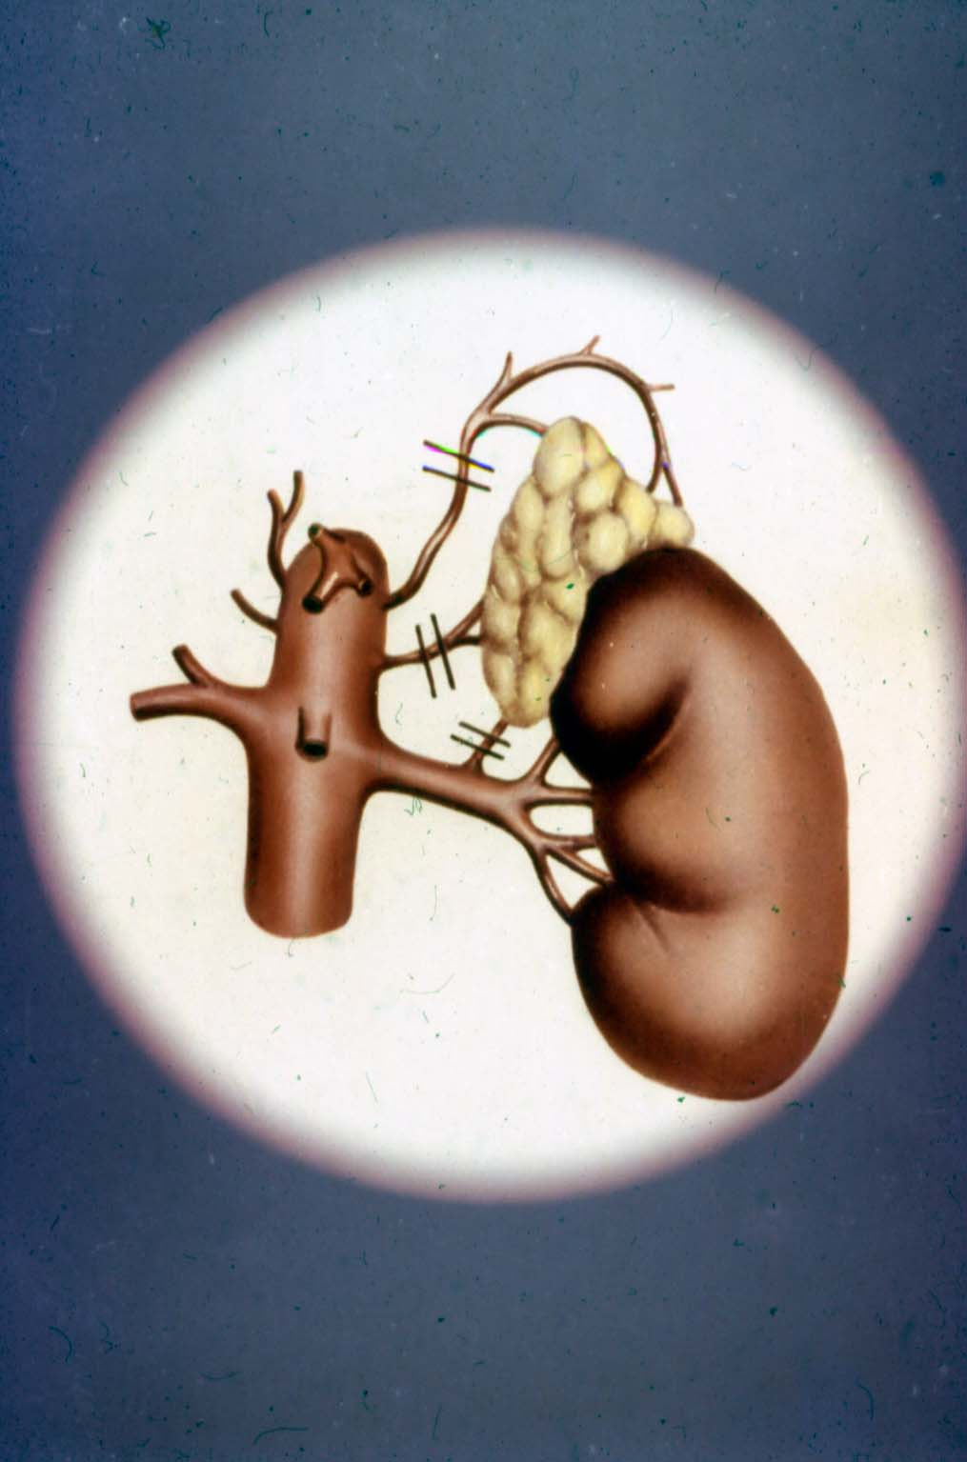

Slide 110
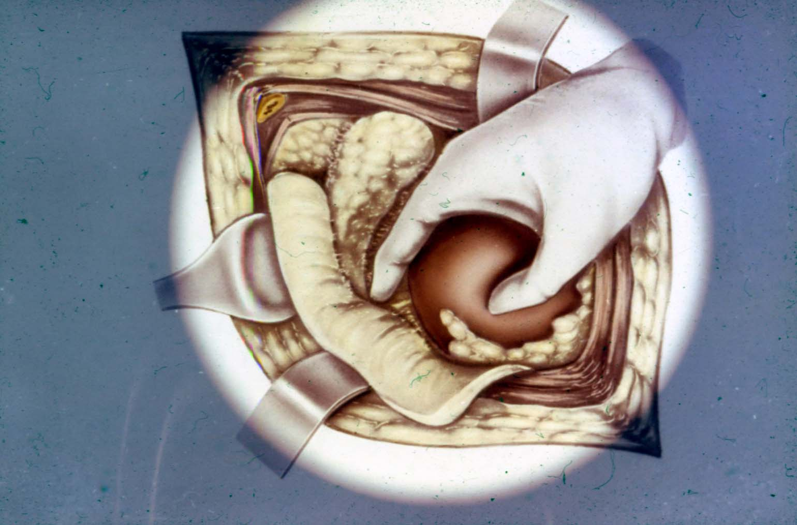

Slide 111
Благодарю за внимание

Slide 112
Диагностика 1 этап
Начало заболевания в детском возрасте и в возрастные периоды 17-30 и старше 45 лет.
Клиника
-стабильно высокие цифры систолического, и особенно диастолического (выше 100 мм рт.ст.) АД;
-быстрое прогрессирование АГ, резистентность к стандартной гипотензивной терапии;
-быстрое развитие поражения органов – мишеней: гипертрофии ЛЖ с его перегрузкой, эпизодами острой левожелудочковой недостаточности; ангиопатия сетчатки; энцефалопатия и мозговые осложнения; протеинурия, микрогематурия, появление признаков ХПН у лиц с АГ.

Slide 113
2 этап
Ультрасонография.
Экскреторная урография
Почечная сцинтиграфия.
Допплеровское ультразвуковое сканирование.

Slide 114
3 этап
выполнение аортографии с почечным сегментом. Этот метод на сегодняшний день является "золотым стандартом" в диагностике ВРГ и характеризуется диагностической точностью 98-99%.

